Slide 1

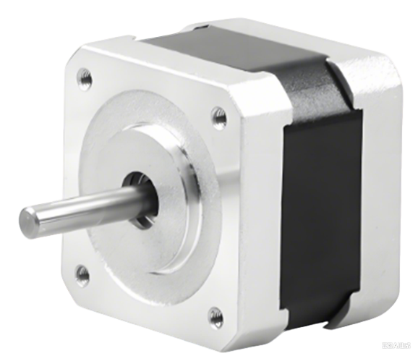
GenBotter电机开发教程
【04-03】
参数和术语
高博士
2025

Slide 2
1. 了解步进电机参数的意义
参数就是电机的 “简历”！
举例子：
  3D 打印机选电机：步距角太大→打印错位；扭矩太小→挤不动耗材
  机械臂选电机：转速太慢→动作卡顿；电流太高→烧坏电路
所以，参数决定电机“能不能用、好不好用”

Slide 3
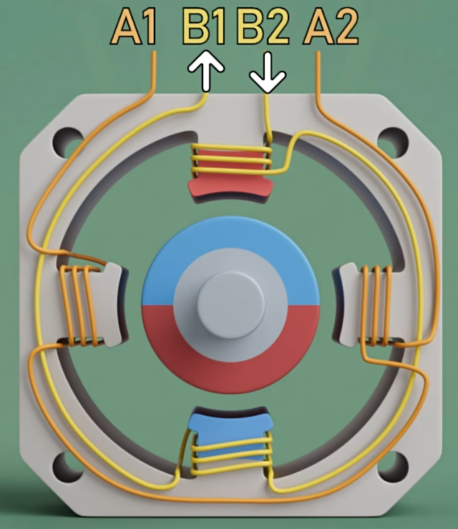
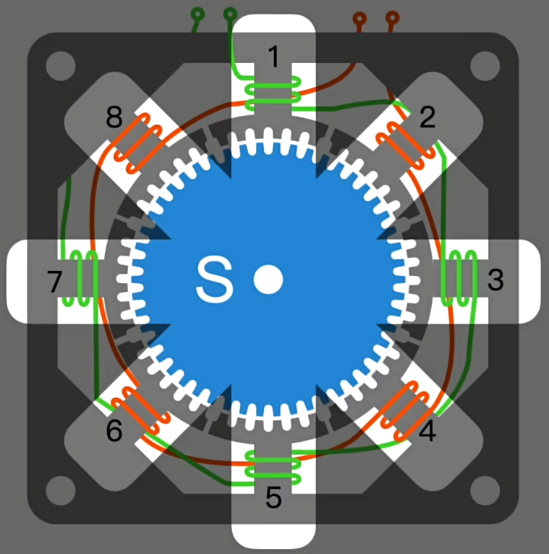
2.1 静态参数——相数
这里的A2，实际上是-A
N
S
定义：产生 N、S 对极磁场的激磁线圈对数（= 线圈组数）
关键：相数越多→步距角越小，（其它条件相同）
相数多意味着定子上能产生的磁场方向组合就越多。在通电时，能够更精细地控制转子的转动角度。因为定子可以通过不同相绕组的通电组合，产生更密集的磁场分布，从而让转子每次转动的角度更小 。

Slide 4
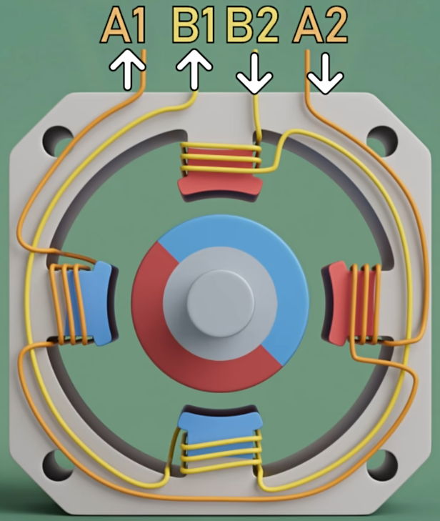
2.2 静态参数——拍数
两相单四拍：A、B、-A、-B
两相八拍：A、AB、B、B-A、-A、-A-B、-B、-BA
定义：步进电机完成一次完整的磁场周期性变化（对应电机转子完成一个特定步距角转动），所需要的电脉冲触发次数或绕组通电状态切换的序列周期数，常用“N” 表示。
关键：拍数越多→步距角越小，（其它条件相同）
和电机相数、绕组通电方式（如单拍、双拍、单双拍混合等）相关，决定电机运行时的细分精度、步距角等关键运行特性，是描述步进电机电 - 机械转换控制规律的重要参数。

Slide 5
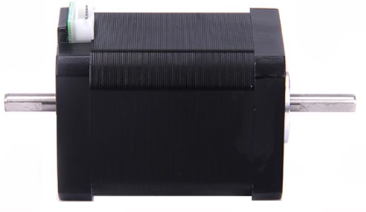

2.3 静态参数——步距角
一个脉冲信号所对应的电机转动的角度，可以简单理解为一个脉冲信号驱动的角度。
$$步距角=\frac{360°}{转子齿数×运行拍数}$$
同一个步进电机，驱动方式不同可能有不一样的步距角。
例如，常规的二相或四相步进电机，若转子齿为 50 齿，四拍运行时，步距角 θ=360°/（50×4）=1.8°；八拍运行时，步距角 θ=360°/（50×8）=0.9°。
同一个电机，因驱动方式不同，步距角可能不一样。

Slide 6
2.4 静态参数——定位转矩、保持转矩
保持转矩（静转矩）是指电机各相绕组通额定电流，且处于静态锁定状态时，电机所能输出的最大转矩。是电机选型 时最重要的参数之一。
定位转矩是指电机各相绕组不通电且处于开路状态时，由于混合式电机转子上有永磁材料产生磁场，从而 产生的转矩。
一般定位转矩远小于保持转矩。
保持转矩是电机通电 “使劲刹车” 能抗住的最大力气，定位转矩是断电后 “自然卡住” 的微弱劲儿，前者比后者 “力气大得多”。

Slide 7
3.1 动态参数——步距角精度
动态指标是电机运转时的性能参数
（静态是 “简历”，动态是 “工作表现”）
定义：理论步距角 vs 实际步距角的误差（误差 / 步距角 ×100%）
关键：误差不积累（单次误差≠全程误差，步进电机天生优势）
通常用 “±X%” 或 “±X 角分” 表示（1°=60 角分）。
例如某电机标注步距角精度为 ±5%，则 1.8° 步距角的实际偏差允许范围为 ±0.09°（即 1.71°~1.89°）。
Notes:
用脚步丈量距离，每一步的误差都会累加。
打靶，每次打靶都是新的开始，误差不会累积。

Slide 8
3.2 动态参数——失步（丢步）
定义：实际步数≠理论步数（电机 “数错步子”）
原因：负载太大（拉不动）/ 频率过快（跟不上指令）
后果：定位飘移（如 3D 打印层错位、机械臂关节偏差）
3D 打印机为例：
场景：在打印复杂模型，模型中有较多悬空和薄壁部分，打印过程中喷头需频繁快速移动、启停。
表现：步进电机驱动喷头在 X 轴和 Y 轴方向移动时，可能出现打印的线条错位、不连续，原本应该是平滑的曲线变得参差不齐。比如最终打印出来的圆形边缘出现了明显的锯齿状。
原因分析：一方面，打印复杂模型时，喷头的运动速度和加速度变化频繁，对步进电机的扭矩要求高，若电机的扭矩不足，就容易在高速或加速过程中失步；另一方面，3D 打印机长时间连续工作，电机发热导致电机性能下降，引起失步。

Slide 9
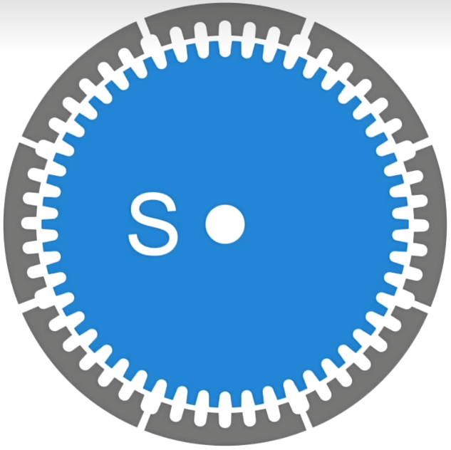
3.3 动态参数——失调角
定义：转子齿轴线 vs 定子齿轴线的偏移角（天生存在，无法消除）
关键：细分驱动解决不了失调角误差（因为是物理错位）
永磁式步进电机的定位偏差
场景：一台 57 系列永磁步进电机，步距角为 1.8°，理论上每接收一个脉冲，转子应精确旋转 1.8° 并稳定在对应齿槽位置。
失调角表现：用角度仪测量发现，电机在接收脉冲后，实际稳定位置比理论位置始终超前 0.1°（即失调角为 + 0.1°），且无论正转还是反转，这个偏差方向和大小基本固定。多次重复测试后，偏差值波动极小（±0.01°），属于系统性偏差。
原因：电机转子永磁体充磁不均匀，或定子齿槽与转子磁极的相对位置存在微小加工误差，导致转子稳定时的磁吸力平衡点偏离理论几何中心，形成固定失调角。

Slide 10
3.4 动态参数——最大空载起动频率
定义：不加负载时，能直接启动的最高频率（“起步临界值”）
关键：超频率→无法启动（电机 “懵圈”：指令太快，反应不过来）
例如，某款步进电机的最大空载起动频率为 500PPS，当输入脉冲频率达到 600PPS 时，电机就可能无法顺利启动，即便启动了也可能无法按照预期的步数转动。
Notes:
例如：大学新手，有些容易摆烂，就是因为一下子新开的课程太多了，超过了他的最大空载启动频率。

Slide 11
3.5 动态参数——最大空载运行频率
定义：不带负载时，能稳定运行的最高频率（“极速临界值”）
区别：起频是 “启动门槛”，运频是 “维持速度的门槛”（起频＜运频）
电机需在该频率下连续运行时，转子能始终准确跟随定子磁场的旋转，无丢步、无明显发热或振动。
最大空载运行频率通常比最大空载启动频率更大。例如，某款步进电机最大空载启动频率可能为 500Hz，而最大空载运行频率可达 5000Hz。
Notes:
步进电机的最大空载运行频率通常比最大空载启动频率更大。
大学新生渡过大一的懵逼阶段，到大二大三上强度，更容易接受的。所以，暑假也要适当卷一下，不要完全停摆。

Slide 12
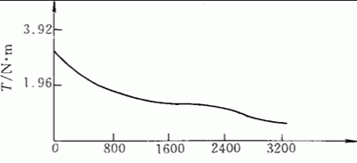
3.6 动态参数——运行转矩特性
核心：步进电机的转矩随运行状态（如转速、脉冲频率等）会发生变化的特性
关键：步进电机的输出转矩与脉冲频率密切相关，通常随着脉冲频率的升高，转矩会逐渐下降。
当脉冲频率升高时，绕组的电感会限制电流达到峰值，进而降低扭矩输出。同时，电机转动时各相绕组会形成反向电动势，脉冲频率越高，反向电动势越大，也会使相电流减小，导致转矩下降。此外，脉冲频率增加还会使电机铁芯中的涡流损耗增加，也会导致输出转矩下降。

Slide 13
3 动态参数总结
精度：步距角误差（单次不积累）
稳定：失步（负载 / 频率超限）、失调角（物理错位）
速度：起频（启动门槛）、运频（极速门槛）
力矩：平均电流、频率等决定动态转矩

Slide 14
POWERPOINT DESIGN
2025
谢谢大家
主讲人：
高博士
时间：
2025.8

